Slide 1
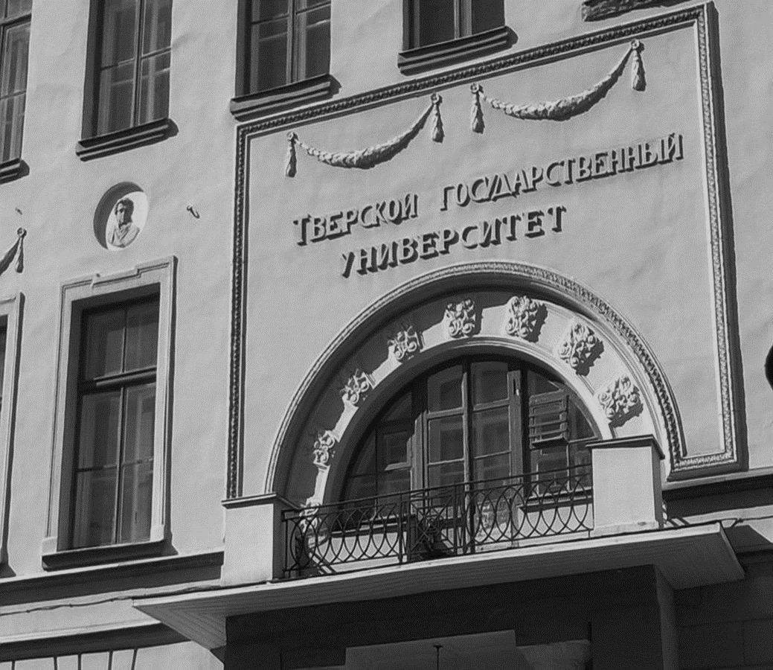
Мероприятия Тверского государственного университета, посвященные 80-летию Победы в Великой Отечественной войне 1941-1945г.г.
Федеральное государственное бюджетное образовательное учреждение высшего образования
«Тверской государственный университет»
Тверь 2025

Slide 2
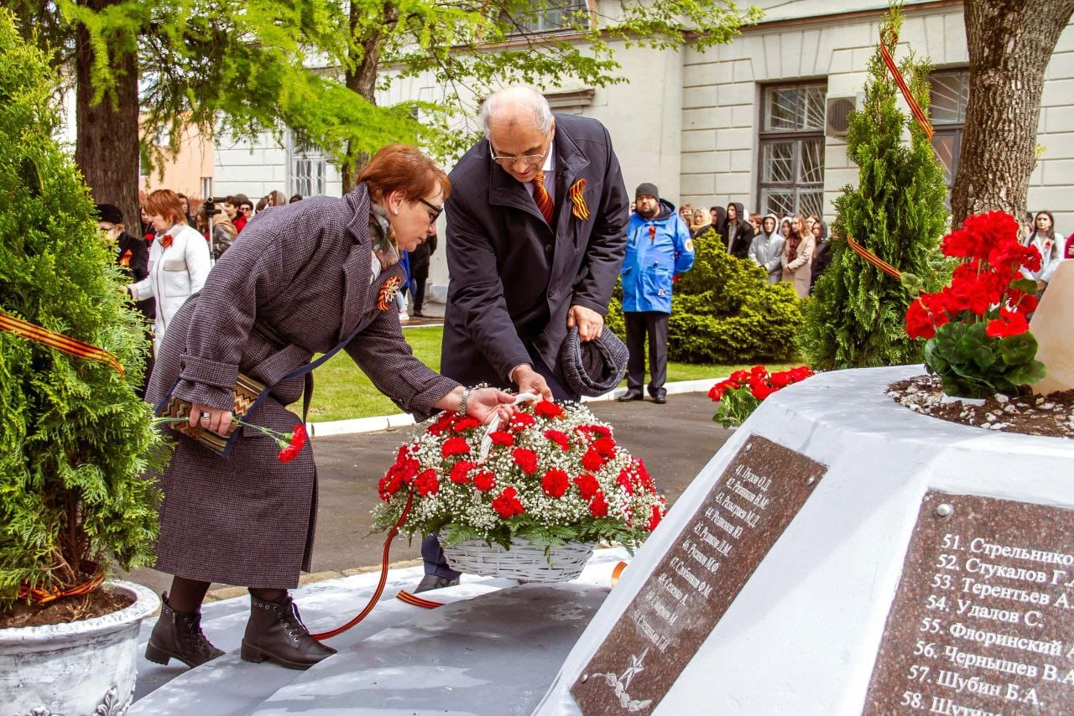
В контексте реализации широкой и содержательной
Программы ТвГУ «О подготовке к празднованию
80-летию Великой Победы» в университете были прове
дены конференции, встречи студентов с тружениками
тыла, участниками СВО, уточнены и дополнены
Списки участников ВОВ, работавших в университете,
Открыты мемориальные доски участникам ВОв,
Обновлены памятники, баннеры, Стела Памяти на
территории университета и многое другое.

Slide 3
К 80-летию Великой Победы профком преподавателей и сотрудников университета подготовил и опубликовал брошюру «ТвГУ помнит», которая стала продолжением исследовательской работы Научной библиотеки ТвГУ, музейно-образовательного комплекса, факультетов и институтов вуза по уточнению имен и судеб поколения победителей. Эта работа нашла свое отражение в реализации проекта «Научный полк», публикации статей и сборников: « Не меркнет в нашей памяти война».Тверь,2015; Преподаватели и сотрудники университета – участники Великой Отечественной войны.Тверь,2020 ; Корсаков С.Н. Кафедра философии Тверского государственного университета: история в биографиях.Тверь,2005 и др.
Брошюра профкома интересна тем, что в ней впервые опубликованы фотографии фронтовиков-орденоносцев и самые полные на сегодняшний день списки участников войны, военнослужащих в тылу, жителей блокадного Ленинграда, тружеников тыла, узников концлагерей: 67 фотографий, 147 имен участников войны, 167 имен тружеников тыла . Публикация брошюры - это вклад в реализацию многоплановых университетских мероприятий по празднованию Победы советского народа над фашистской Германией в Великой Отечественной войне, выражение благодарности и уважения к тем, чьим мужеством и самоотверженностью были завоеваны мир и свобода нашей Родины.
Предлагаем посмотреть содержание сборника.

Slide 5
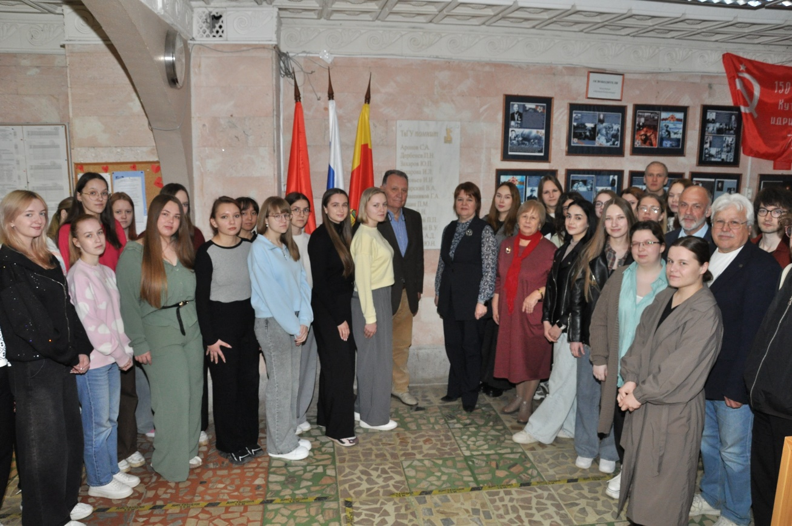
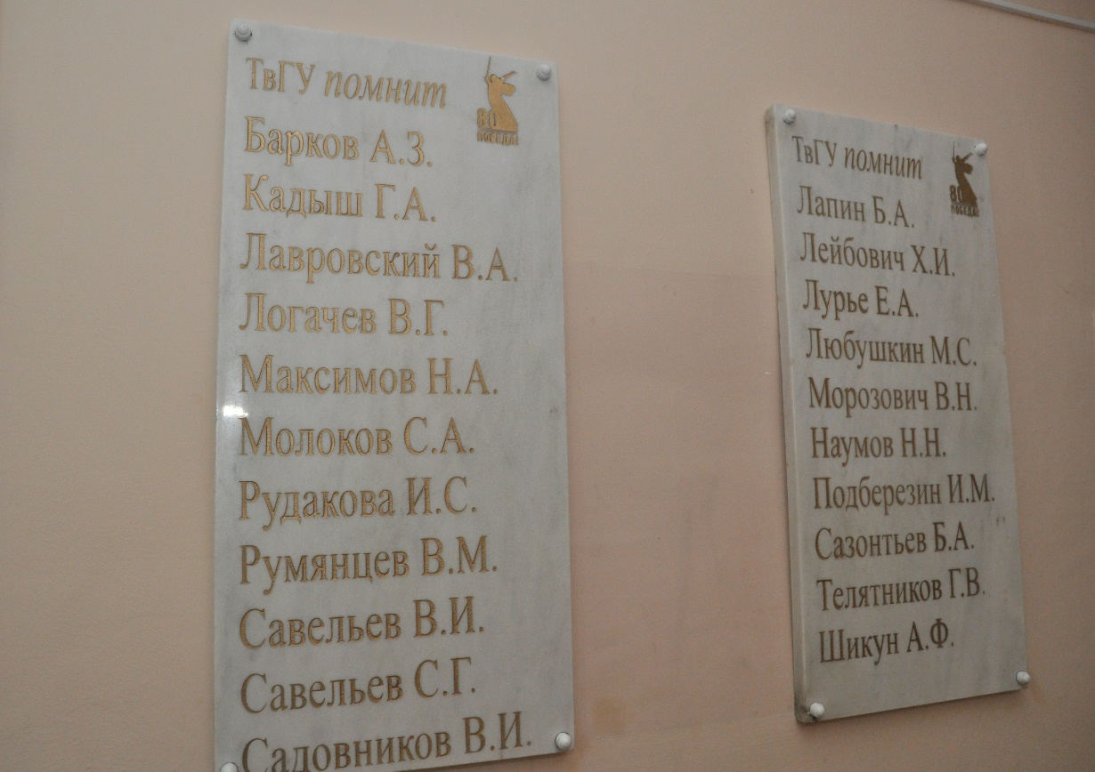
В майские дни в 10 корпусах университета были открыты мемориальные доски с выбитыми в камне именами 147 участников Великой Отечественной войны, работавших в университете.

Slide 6
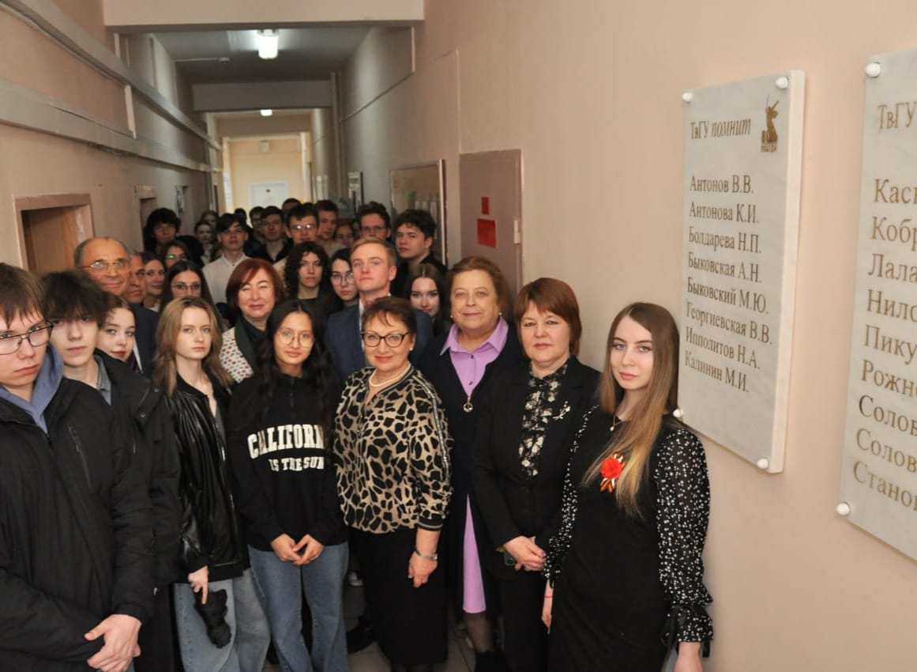
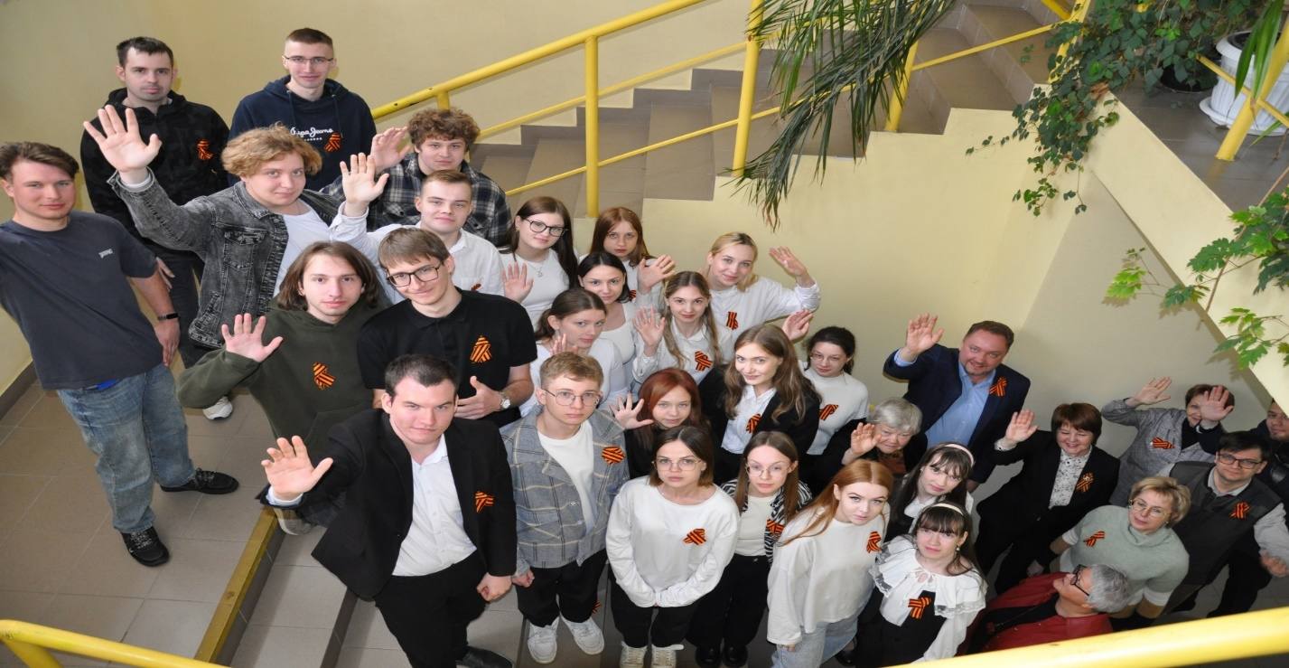

Slide 7
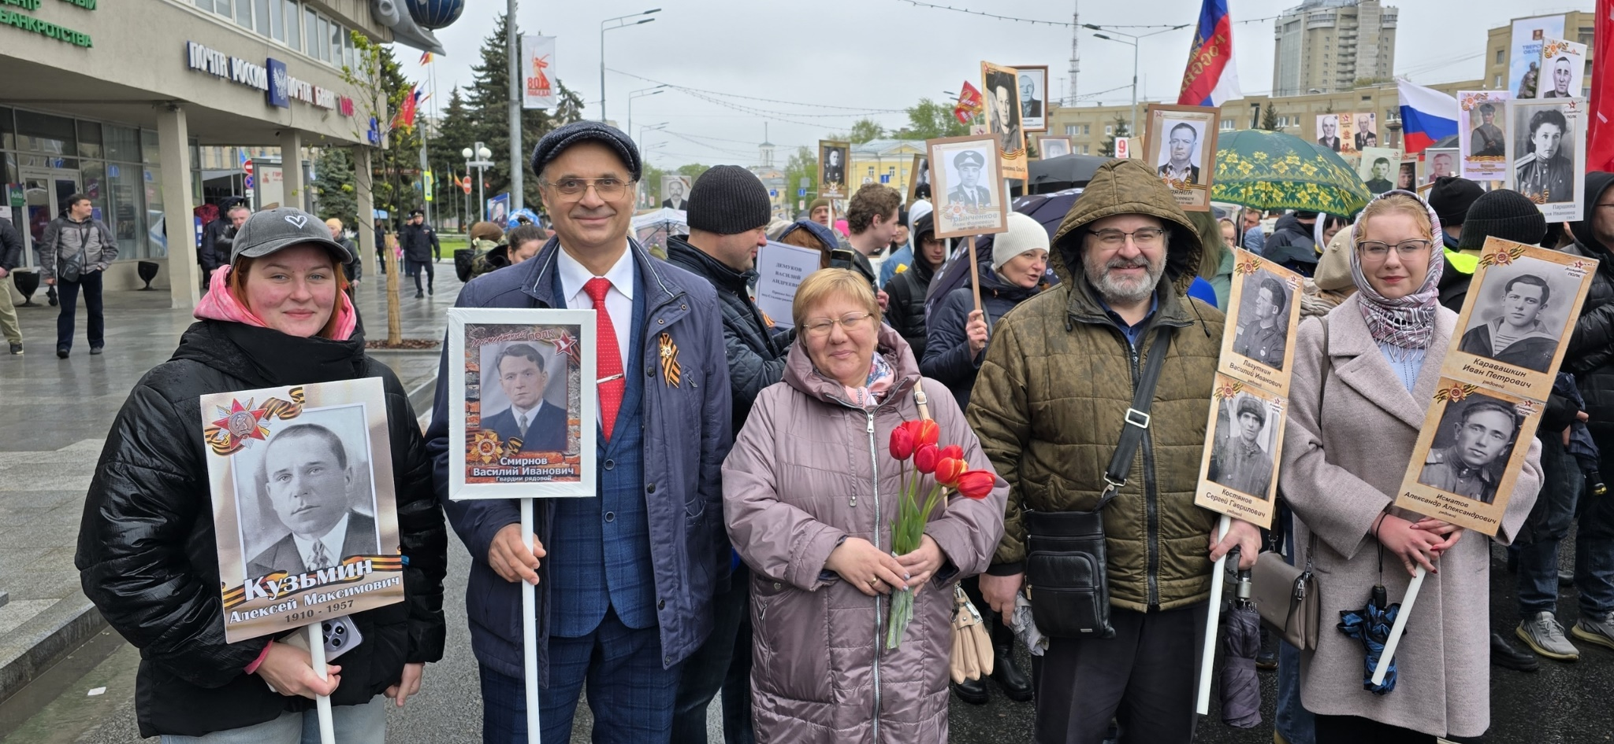
Университет в шествии Бессмертного полка 9 мая 2025

Slide 8
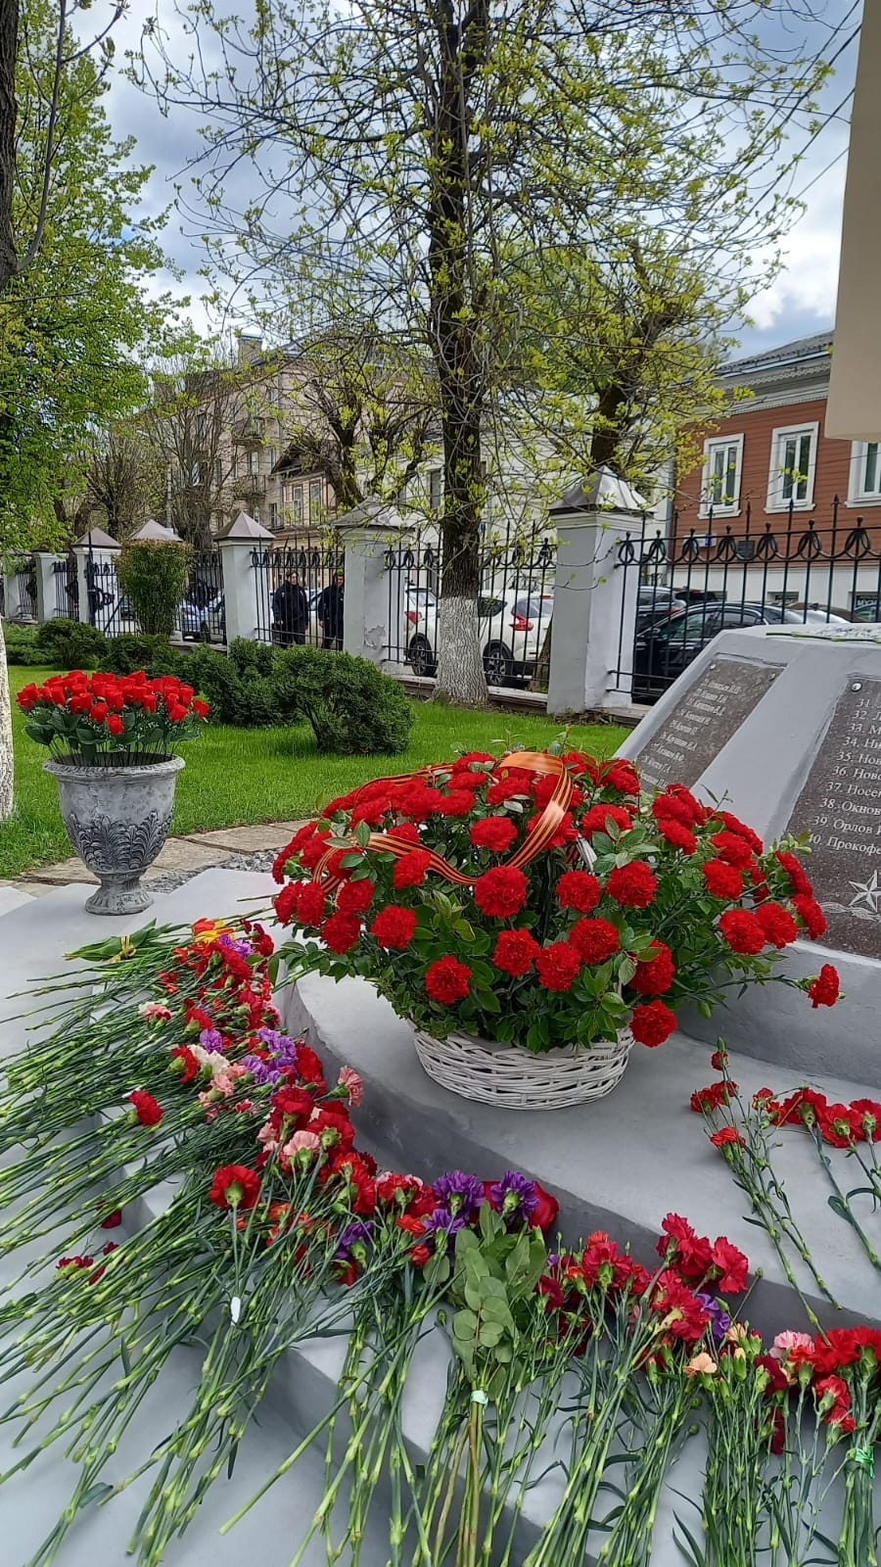
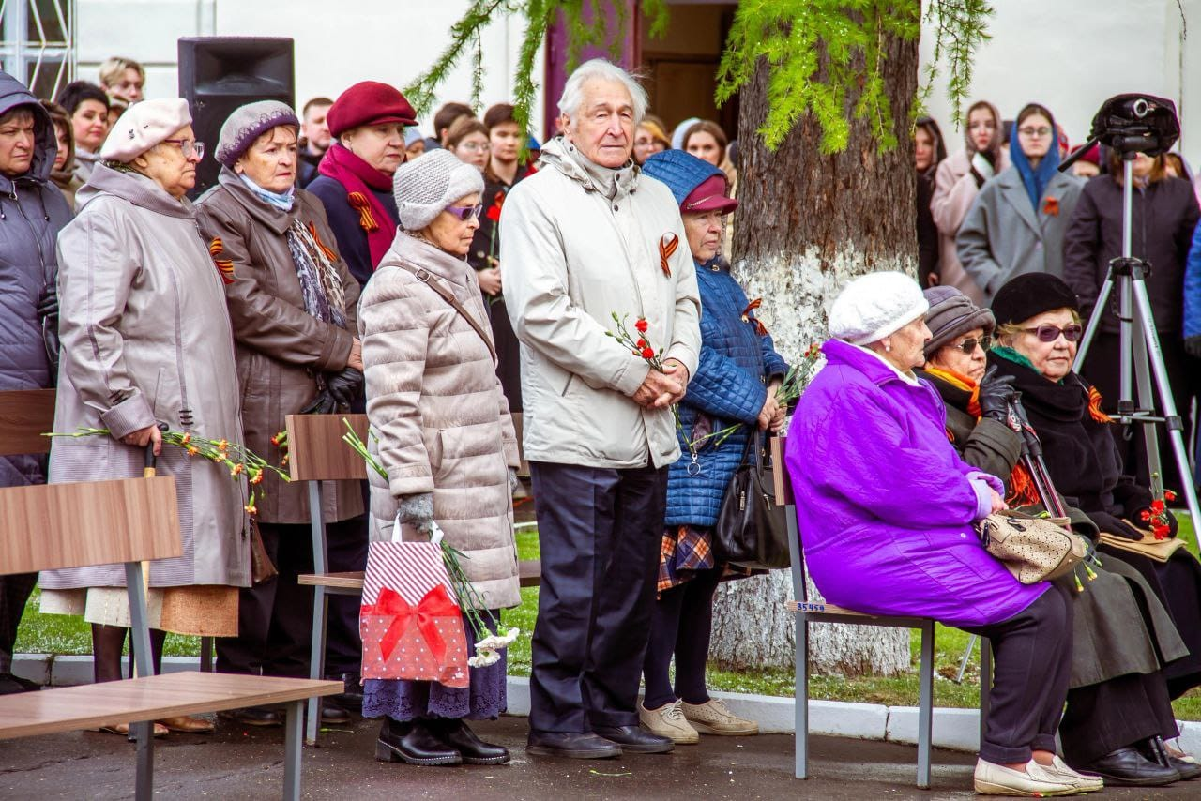
Торжественный митинг у Стелы памяти университета

Slide 9
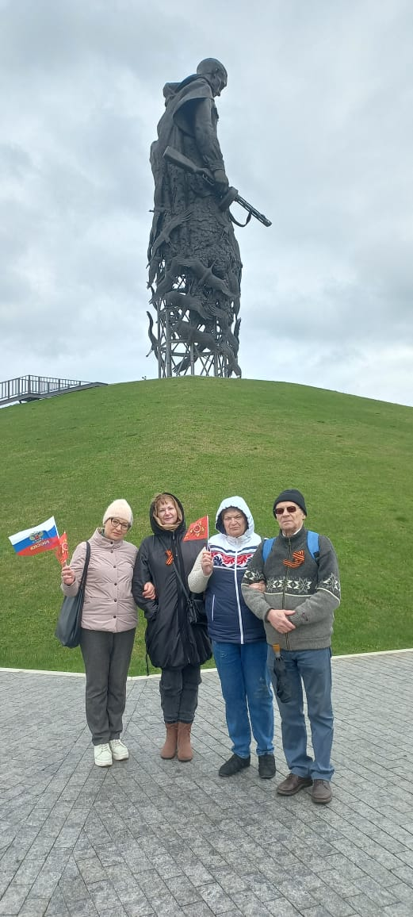
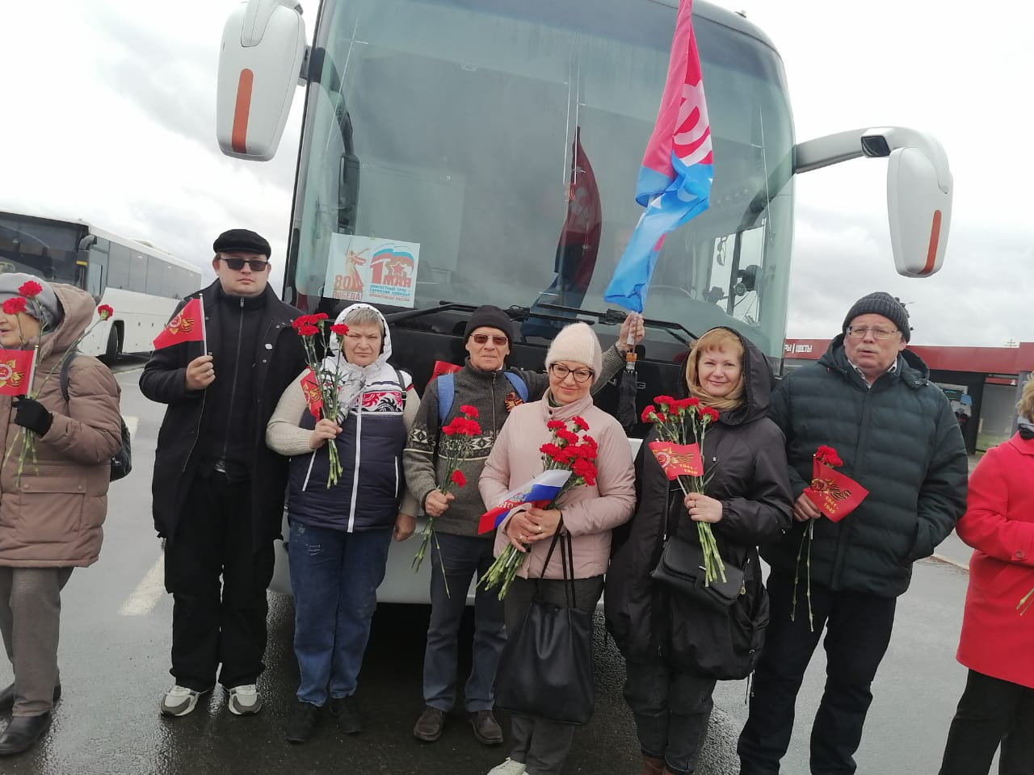
Участие в автопробеге в город-герой Ржев

